Slide 1
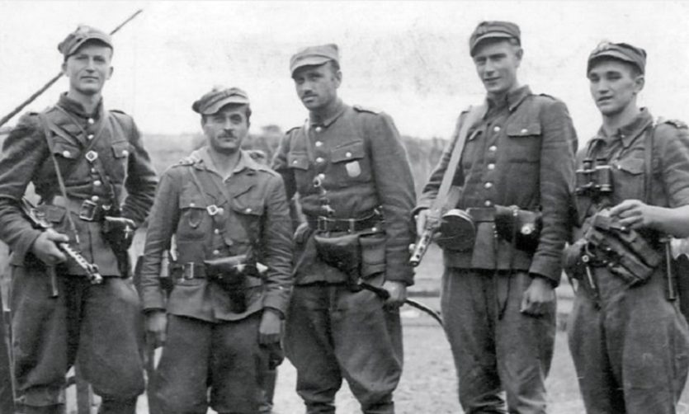
ZolnierzeWykleci

Slide 2
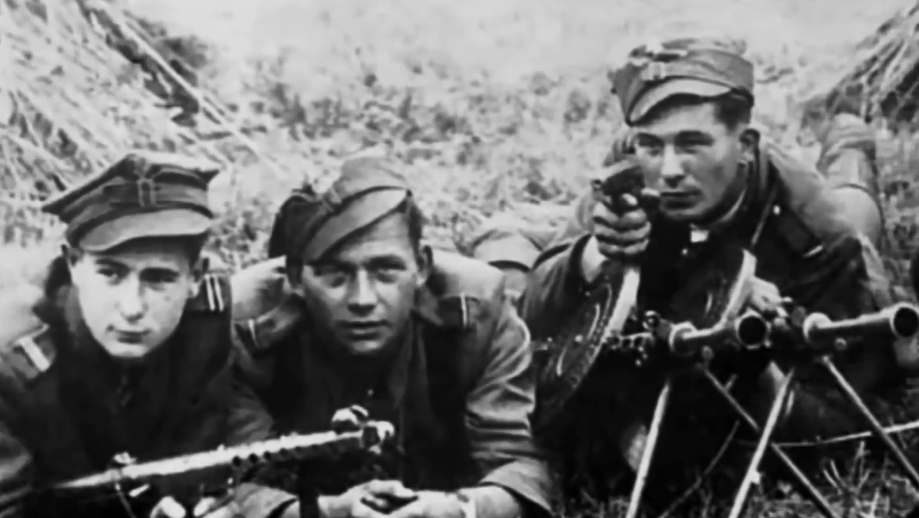
Kim są żołnierze wyklęci?
Żołnierze Wyklęci byli żołnierzami polskiego powojennego podziemia niepodległościowego i antykomunistycznego, którzy stawiali opór sowietyzacji Polski i podporządkowaniu jej ZSRR. Walcząc z siłami nowego agresora, musieli zmierzyć się z ogromną, wymierzoną w nich propagandą Polski Ludowej, która nazywała ich „bandami reakcyjnego podziemia”. Z kolei osoby działające w antykomunistycznych organizacjach i oddziałach zbrojnych, które znalazły się w kartotekach aparatu bezpieczeństwa, określono mianem „wrogów ludu”.

Slide 3
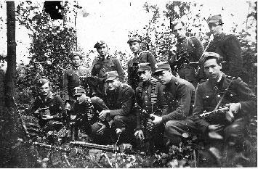
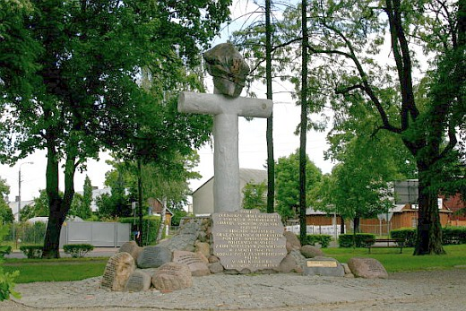
Wstęp
Żołnierze Wyklęci stoczyli setki bitew i potyczek o znaczeniu lokalnym, bez frontów i armii, ale w szeregach wielu walczących w oderwaniu od siebie oddziałów, przy ogromnej dysproporcji sił i obojętności „wolnego świata”. Dokładnie tak, jak ich przodkowie w latach 1863-1864.
Pomnik Fundacji "Pamiętamy" w Sokołowie Podlaskim, w hołdzie żołnierzom AK

Slide 4
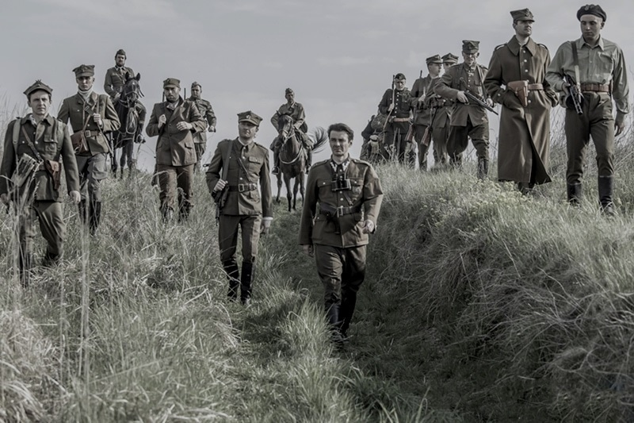
Żołnierze Wyklęci- geneza
Początek zbrojnego oporu przeciwko sowietyzacji Polski rozpoczął się jeszcze w roku 1943 na Kresach Wschodnich RP, kiedy to oddziały Armii Krajowej, szczególnie w Okręgu Nowogródzkim, prócz działań antyniemieckich, toczyły regularną wojnę z sowieckimi oddziałami partyzanckimi, których działalność od początku była przedłużeniem polityki organów bezpieczeństwa ZSRS, przygotowujących te tereny do ponownej okupacji i w efekcie trwałej ich aneksji. Mimo uzasadnionych obaw co do postawy „sojusznika naszych sojuszników”, zgodnie z rozkazem Naczelnego Wodza, oddziały AK w połowie 1944 r. przystąpiły do akcji „Burza”, wspierając w walce z Niemcami Armię Czerwoną. Po zakończeniu działań wojennych na Kresach dla wszystkich stało się jasne, że wkraczający ponownie na nasze ziemie Sowieci nie niosą Polakom wyzwolenia ani pokoju, lecz nową okupację.

Slide 5
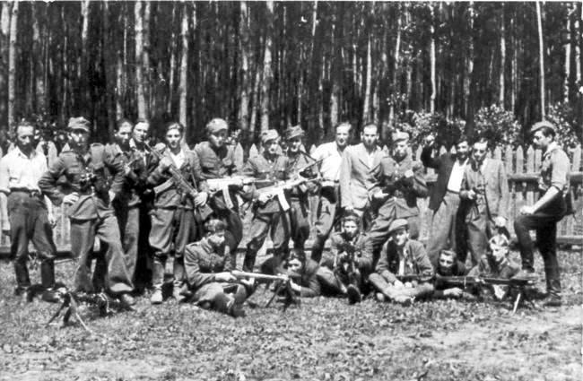
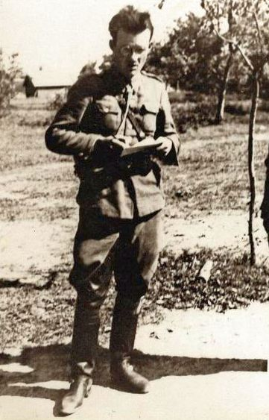
Co było potem z Polską ?
Nastąpiły masowe aresztowania działaczy politycznych i wyższych dowódców AK oraz podstępnie rozbrajanych żołnierzy, których osadzano m.in. w byłym niemieckim obozie koncentracyjnym na Majdanku, przekształconym w obóz filtracyjny NKWD, skąd wywożono ich do obozów w głębi ZSRS lub wcielano, jako „mięso armatnie”, do jednostek frontowych.
Ppor. Czesław Zajączkowski "Ragner".

Slide 6
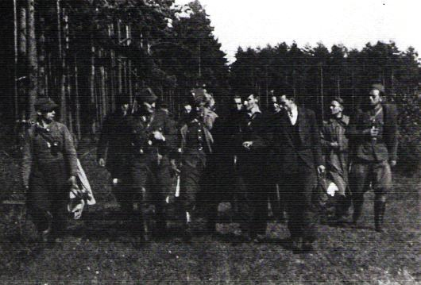
Wystąpienia przeciwko okupantowi
Wystąpienia zbrojne przeciwko polskim komunistom i ich sowieckim mocodawcom w niektórych województwach przybrały rozmiary lokalnej wojny - powstania antykomunistycznego. Na terenach Wileńszczyzny i Nowogródczyzny wystąpienia te miały nieco mniejszy rozmach, ze względu na olbrzymie nasycenie terenu jednostkami NKWD i Armii Czerwonej, a także ze względu na politykę władz podziemnych, starających się ograniczyć działania zbrojne i - ratując najlepszą substancję narodu - przerzucić jak największą liczbę ludzi w granice dzisiejszej Polski.

Slide 7
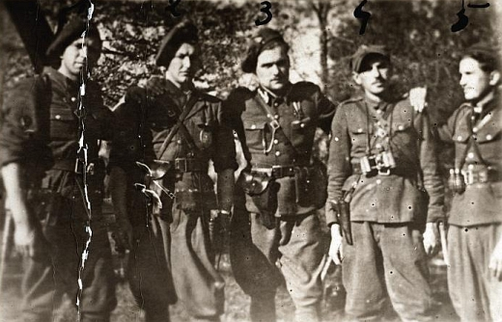
Co się działo potem ?
W kolejnym okresie działalności powojennego podziemia niepodległościowego, trwającym od kwietnia 1947 r. do końca 1949 r., przestały istnieć centralne ośrodki kierownicze i znacznie zmniejszyła się skala oporu. MBP oceniało, że w 1948 r. działało jeszcze 158 oddziałów i grup partyzanckich liczących w sumie 1163 ludzi, a w 1949 r. 765 ludzi w 138 grupach. Zmienił się także charakter aktywności podziemia, nastawionego już wtedy na przetrwanie i zdobycie zaopatrzenia, niemniej jednak były to w dalszym ciągu liczne działania. Z biegiem lat dogasała także antysowiecka walka na Kresach. Najsilniejszy opór zbrojny trwał na terytorium dawnych powiatów lidzkiego i szczuczyńskiego, a największy oddział ppor. Anatola Radziwonika „Olecha”, bił się tam aż do połowy 1949 r.

Slide 8
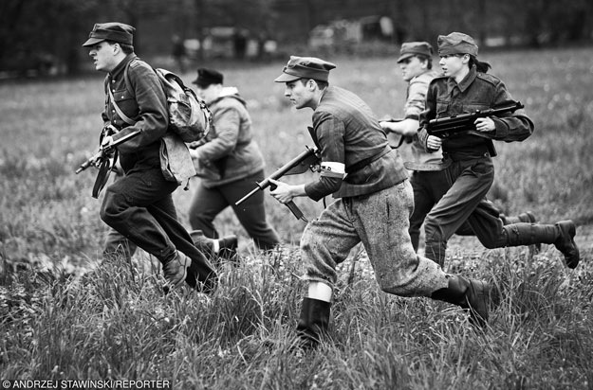
Jak się to wszystko skończyło?
Dopiero po 1989 r. powoli zaczęła przebijać się do opinii publicznej prawda o bohaterach ostatniego Narodowego Powstania, lecz nawet w wolnej Polsce potrzeba było ponad 20 lat, by mogli zostać upamiętnieni tak, jak na to zasłużyli - świętem państwowym ku ich czci, Narodowym Dniem Pamięci „Żołnierzy Wyklętych”. Zaiste piękny to, choć spóźniony gest, niemniej bardzo potrzebny, kiedy nawet jeszcze dziś trudno jest przebić się z wiedzą o Nich do nowych pokoleń.

Slide 9
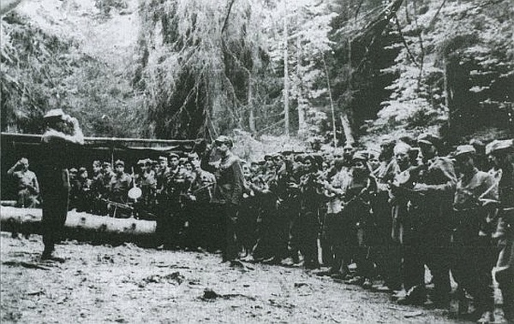
Narodowy Dzień Pamięci „Żołnierzy Wyklętych”
1 marca 2018 r. po raz ósmy obchodzić będziemy Narodowy Dzień Pamięci "Żołnierzy Wyklętych", który ma na celu złożeniu hołdu żołnierzom niepodległościowego i antykomunistycznego podziemia.
Z tej okazji w całym kraju odbywać będą się okolicznościowe wydarzenia.

Slide 10
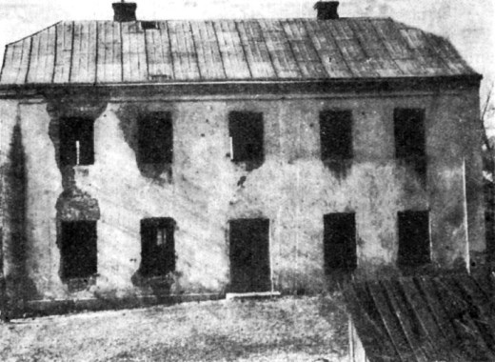
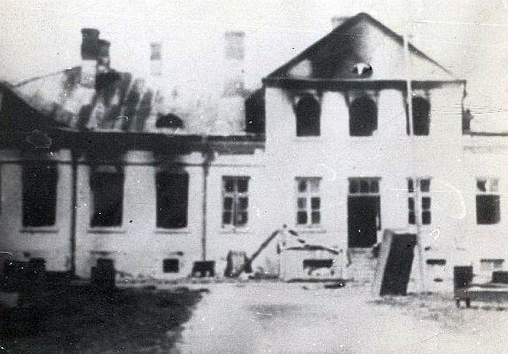
Ciekawostki
Zgrupowanie partyzanckie mjr. Hieronima Dekutowskiego "Zapory", lato 1946 r.
Posterunek MO w Boćkach po akcji 1. szwadronu 5. Brygady Wileńskiej AK
Zniszczona siedziba Powiatowego Urzędu Bezpieczeństwa Publicznego w Hrubieszowie

Slide 11
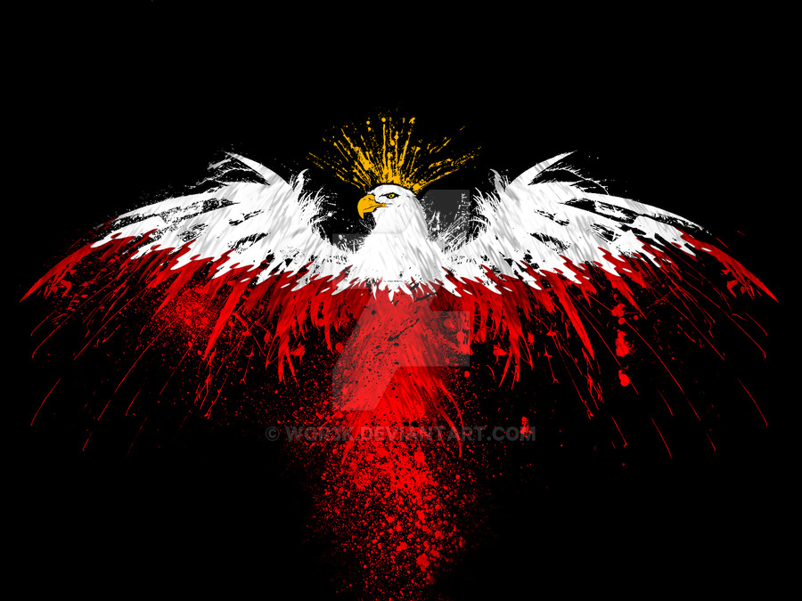
KONIEC
Dziękuje za uwagę
Autor:Bartosz Matyjas

